Slide 1
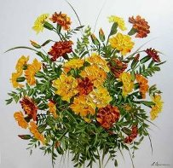
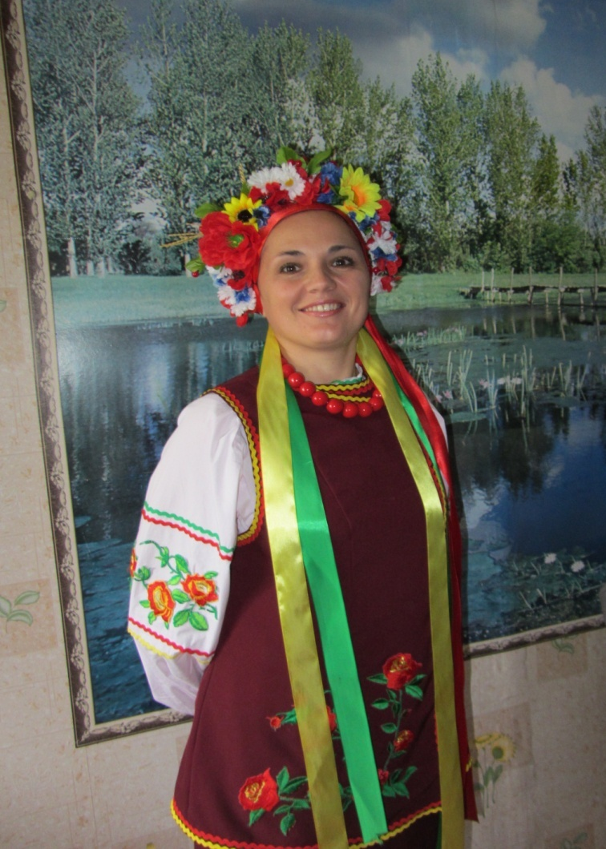
Презентація досвіду вихователя ГПД Дзензелівської ЗОШ І-ІІІ ступенів Маньківської районної ради Черкаської області
Візір
Катерини
Михайлівни
Освіта: вища, закінчила
Уманський державний
Педагогічний університет
Імені Павла Тичини.
Педагогічний стаж: 8,5 років.
Кваліфікаційна категорія: друга.

Slide 2
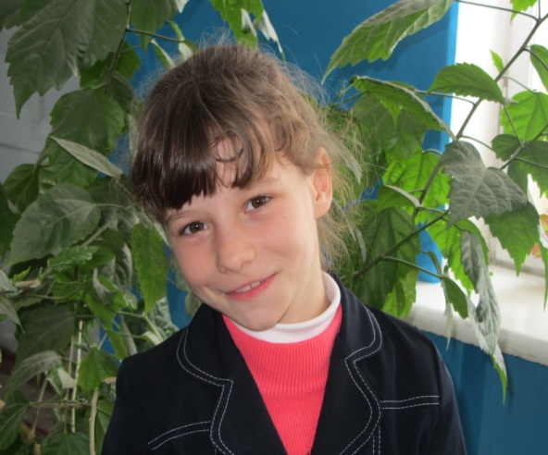
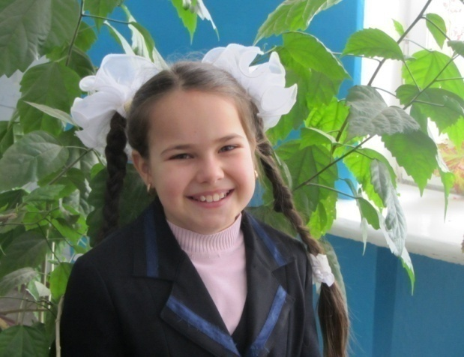
Моє педагогічне кредо «Дитина є в собі м’яке створіння, серденько в неї легко приймаюче, і м’яке буває, як віск, котрий відбиває образ притиснутої до неї печатки.» (О.Духнович)

Slide 3
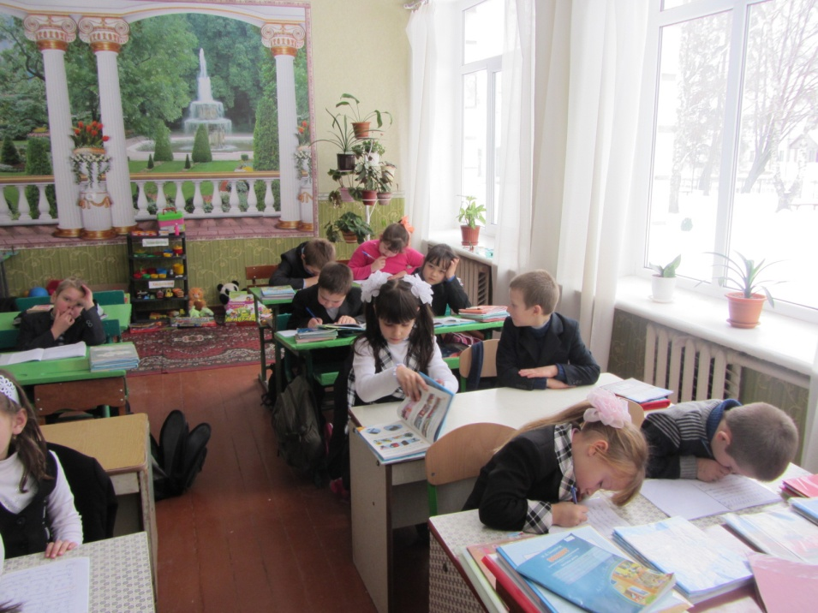
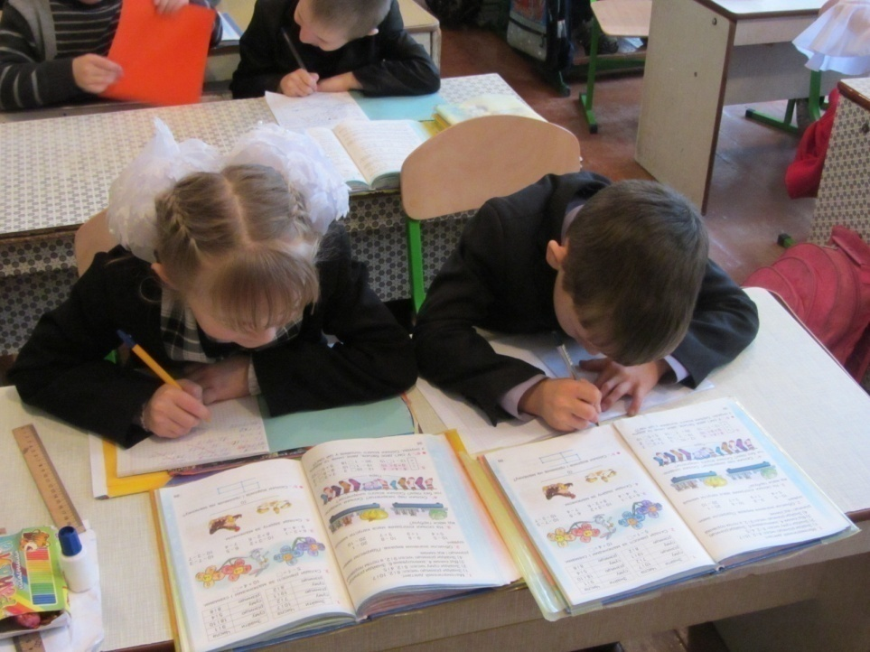
Науково-методична проблема . Самопідготовка в ГПД як важливий чинник організації навчального процесу початкової школи.

Slide 4
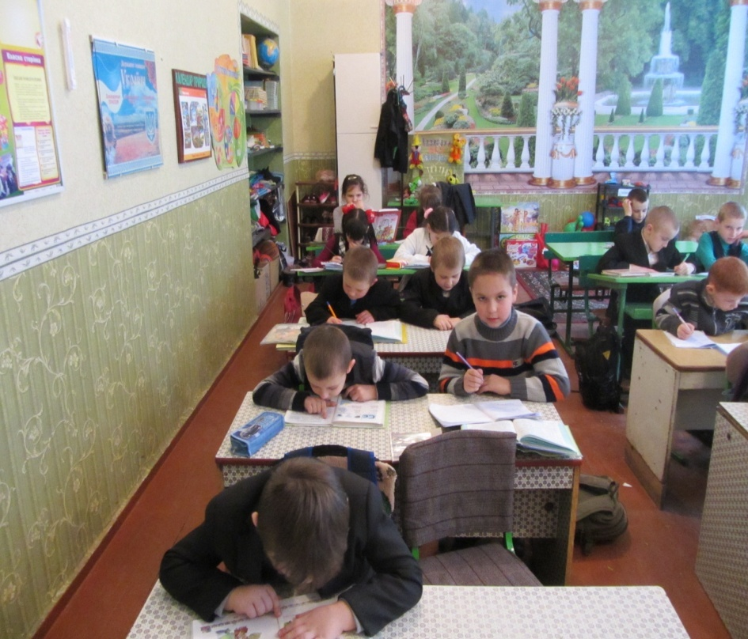
Самопідготовка – це не урок! Самопідготовка – одна з форм організації навчального процесу в групі продовженого дня. Це обов’язкові щоденні заняття,на яких школярі самостійно виконують навчальні завдання в суворо відведенний час під керівництвом педагога вихователя.

Slide 5
Поглиблення змісту навчальних предметів.
Одержання доступних умов для самостійного засвоєння знань, вмінь і навичок.
Розширення меж навчальної роботи.
Закріплення і повторення вивченого на уроках матеріалу.
Тренування в застосуванні знань, вмінь і навичок для їх міцного засвоєння.
Завдання самопідготовки в ГПД
Розвиток інтересу до навчання.
Набуття школярами навичок самостійної роботи.
Формування виконавських навичок.

Slide 6
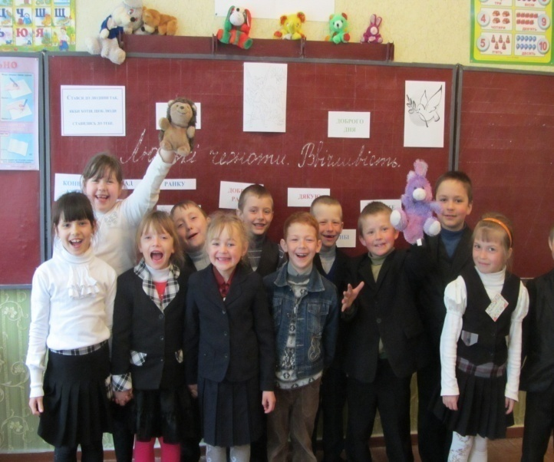
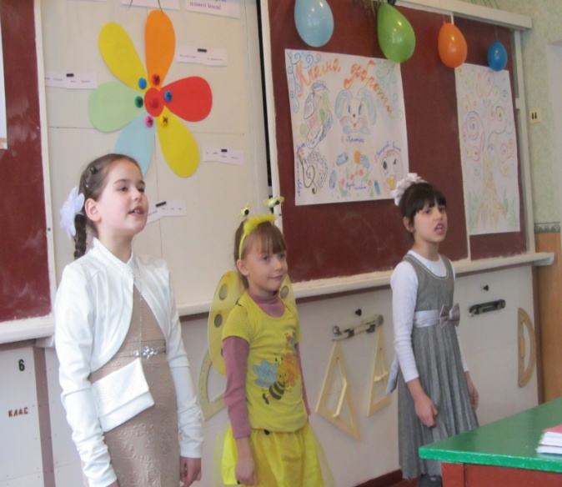
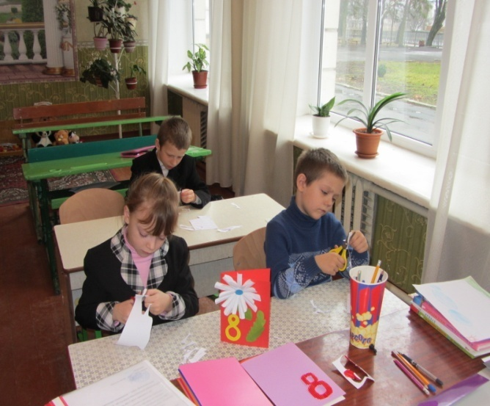
Навчальні функції самопідготовки.
5.Творча функція.
1.Інформаційна функція.
2.Розвивальна функція.
3.Конструктивна функція.
6.Виховна функція.
4.Комунікативна функція.

Slide 7
Основні структурні елементи самопідготовки.
1.Організація початку самопідготовки.
2.Підготовка до самостіної роботи.
3.Самостійна робота дітей.
5.Підбиття підсумків роботи.
4.Самооцінка, взаємоперевірка, оцінка роботи.

Slide 8
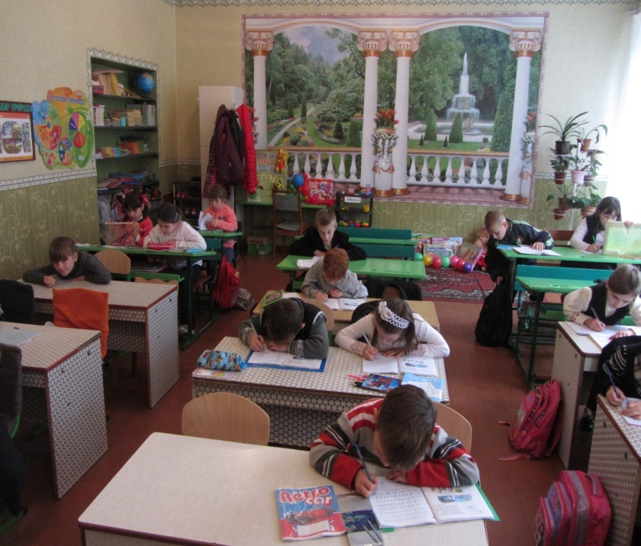
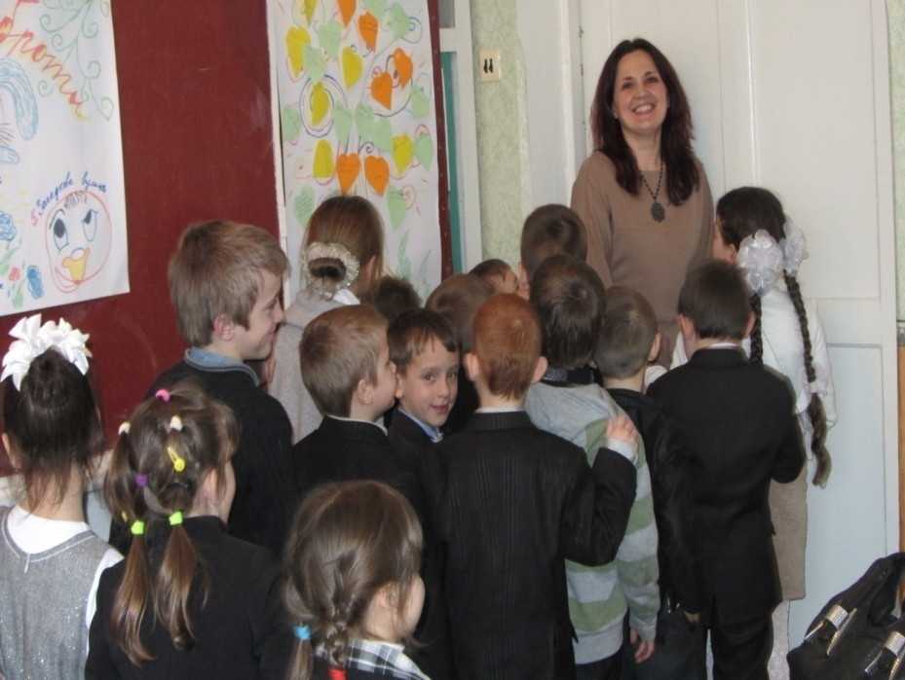
Один з найважливіших обов’язків вихователя ГПД – учити дітей працювати, розвивати й удосконалювати навички самостійності у навчальній роботі. Вихователь повинен бути активним учасником самопідготовки.

Slide 9
Самопідготовку можна проводити і в нетрадиційних формах: сюжетно-рольові ігри,проектна діяльність.Такі форми є ефективним засобом розвитку пізнавальних інтересів учнів,викликають емоційну реакцію на новизну ситуації, перетворюючи виконання завдань на цікаву діяльність.

Slide 10
Під час виконання самопідготовки на групі продовженого дня учні можуть використовувати для допомоги пам’ятки : 1. Як слід працювати під час самопідготовки. 2.Як потрібно виконувати домашнє завдання з української мови. 3. Під час виконання вправи не забудь. 4.Як необхідно готувати завдання з читання. 5.Пам’ятай, як потрібно розв’язувати задачі. 6. Правила виконання письмових робіт. 7.Правила швидкого і міцного запам’ятовування.

Slide 11
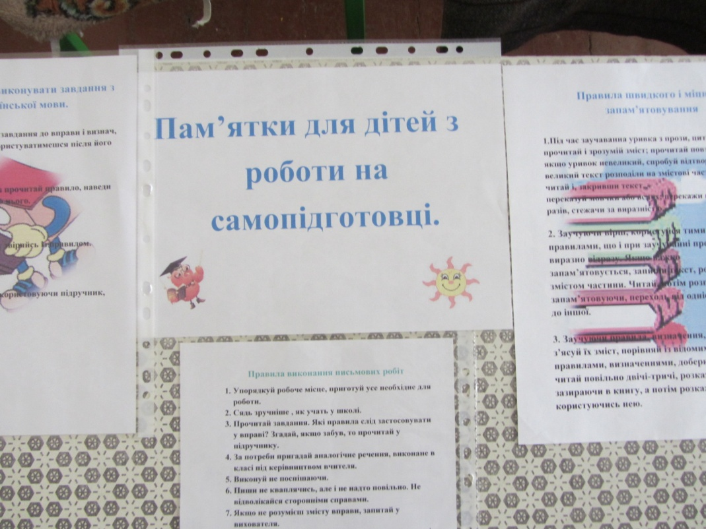
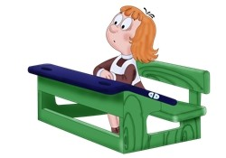
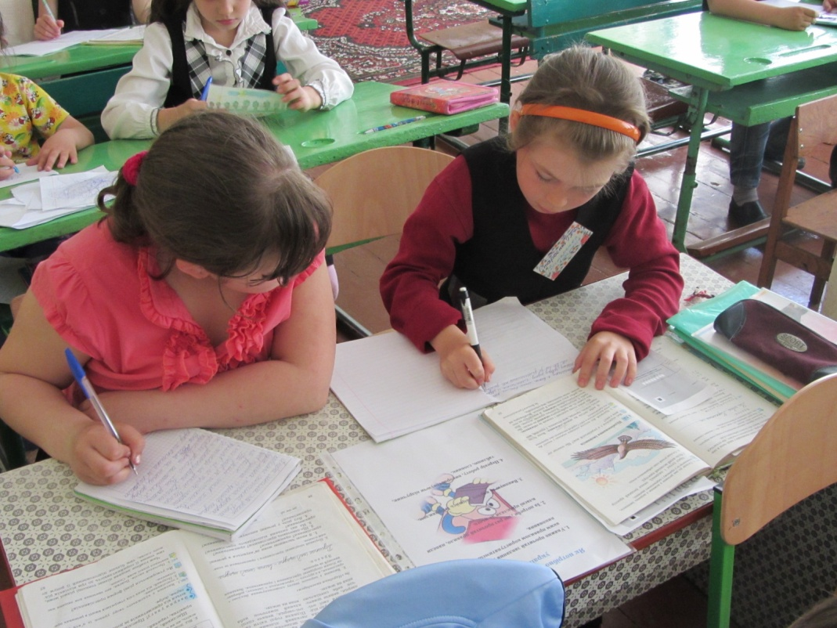
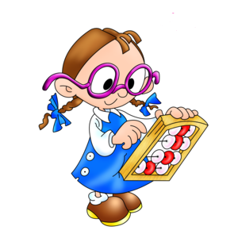

Slide 12
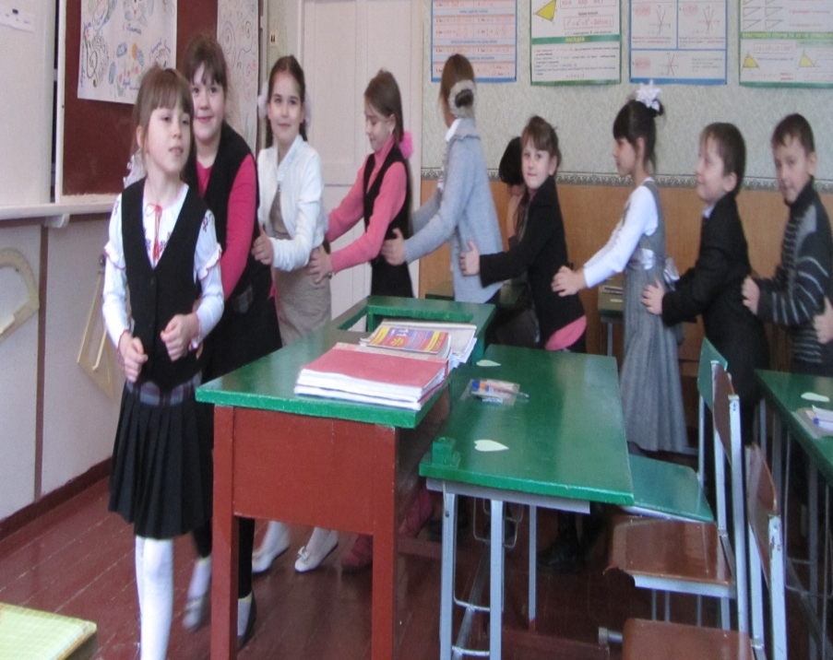
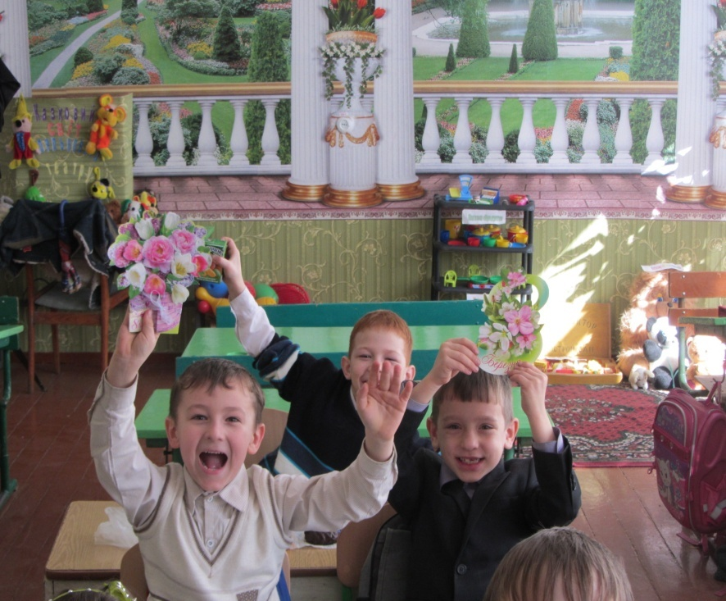
Одним з головних під час організації самопідготовки – є проведення фізкультхвилинок , розминок, перерв через кожні 25-30 хвилин.

Slide 13
Вміння вихователем ГПД поєднувати всі елементи самопідготовки, дає можливість ефективній реалізації поставлених цілей у виконанні домашніх завдань. Бажаю всім натхнення ,терпіння та успіхів на педагогічній ниві! ДЯКУЮ ЗА УВАГУ!

